Slide 1

如何把複雜ㄉ交易 搞ㄉ有點簡單 李泓慶 林家緯

Slide 2

警告
因缺乏歷史OP資料,無法回測建構策略
若估算方法有誤還請務必告訴我,感恩

Slide 3
名詞複習
波動率
概念:波動率
BS模型
舉例:
簡單概念:平價理論,當下的call價格會等於未來各個價格報酬*機率之總和
假設條件:固定波動率&股價過程符合對數常態分配
彩券 | 獎金 | 機率
一獎 | 100元 | 10%
二獎 | 10元 | 40%
三獎 | 0元 | 50%
期望值 | 14元

Slide 4
名詞複習
然而現實中,股價波動率不固定,即便號稱有預測能力的GARCH或GJR,也是利用給予不同波動率權重,也是利用過去真實波動率去預測未來波動率
隱含波動率則是利用將實際成交價格帶回去BS模型反推而得的波動率,此則反映民眾對未來真實的預期
把價外call put每檔履約價隱波做加權平均就得到常聽到的VIX

Slide 5
因為不同履約價有不同ㄉ隱波
在BS模型前提假設正確下
相同的標的相同真實波動率,竟有不同ㄉ預測值與實際值差異

Slide 6
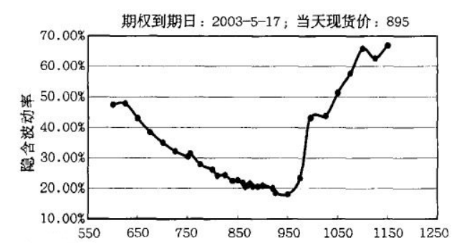
期權微笑
理論上,每檔的履約價期標的物都是台指現貨,理當有相同的波動率
可能產生原因:投資者往往高估小概率事件，對小概率事件賦予過高的決策權重
不同隱波是否有套利空間?

Slide 7
台指選隱波微笑
資料:5/23收盤10310點,週選與月選call與put價外各10檔
X軸:價外檔數;Y軸:隱波
Call 確實有期權微笑的現象
PUT愈價外,隱波愈高,且PUT隱波皆大於CALL
週選PUT各履約價隱波差異較大,因此採用週選PUT做計算

Slide 8
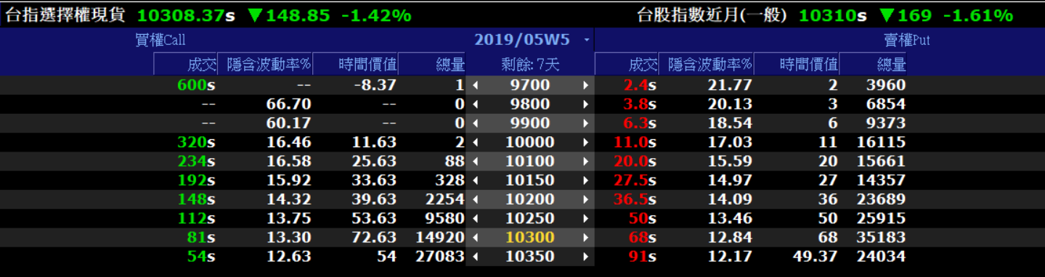
昨天5/23台指收盤10310
10000 PUT隱波為17.03,相對高估
10150 PUT隱波為14.97,相對低估
剩餘天數6;剩餘交易天數4,選擇後者

Slide 9

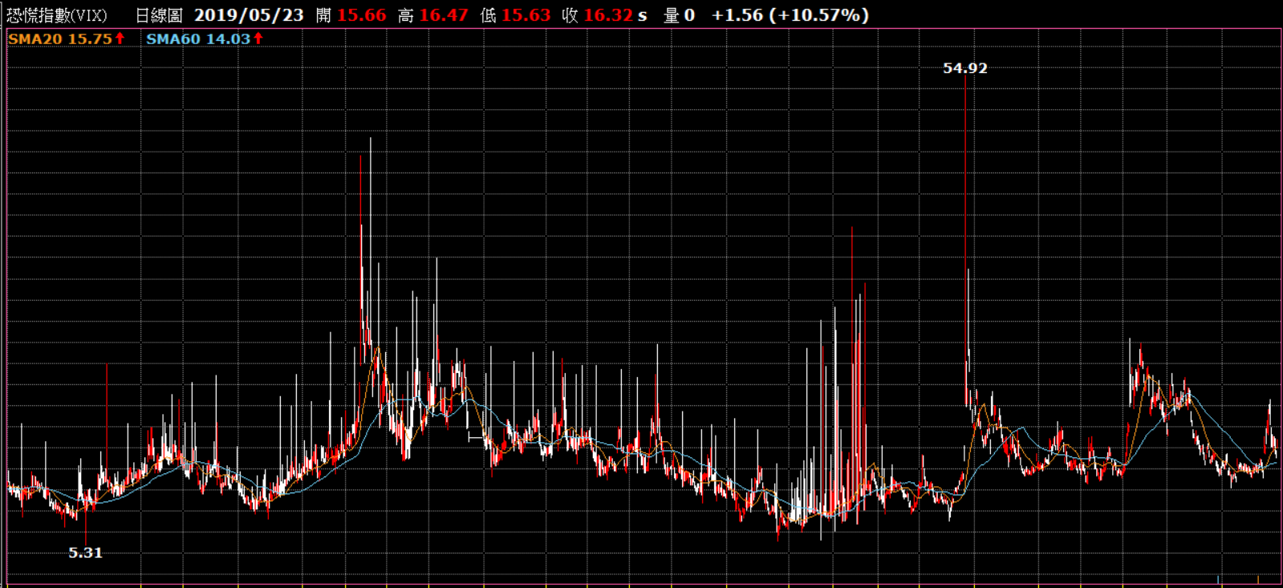
策略
買相對低估的10150 PUT 賣相對高估的10000 PUT
但因我資料來源是 沒有過去月份已經結算之OP的歷史資料,只有當期的單一樣本,而我需要的是過去各期不同樣本的資料以求得漲跌機率
現在的VIX是16相較過去四年的VIX處於平均水準,加上過去四年的VIX也處於一個區間
因此用過去歷史台指資料求波動率密度函數

Slide 10
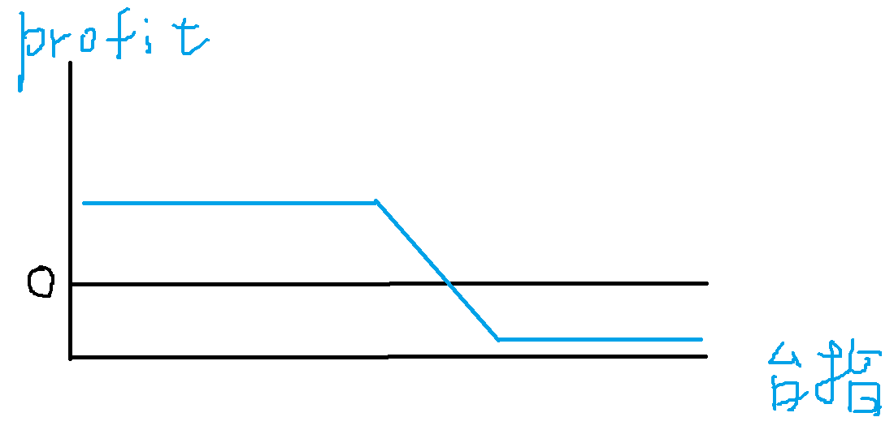
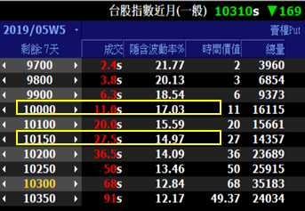
回到剛剛的策略
買10150put,賣10000put
當台指在10150以上時
兩者都歸0
會有最大虧損27.5-11=16.5
當台指在10000以下時,假設為x
10150put價格=10150-x;獲利等於10150-x-27.5
10000put價格等於10000-x;虧損等於10000-x-11
會有最大獲利[(10150-x)-27.5]-[(10000-x)-11]=133.5
損平點:10134
是一個波動率大會賺錢的策略
因此我們會需要漲跌幅的機率密度函數求得期望值

Slide 11
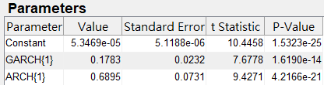
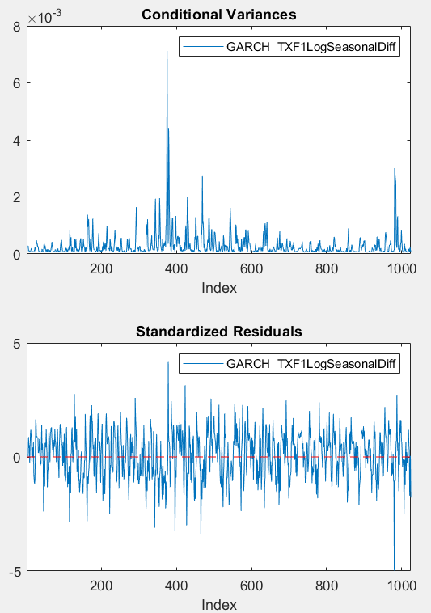
GARCH
台指2014~2018日K
週選剩餘交易天數為4
用GARCH(1,1)求2014~2018內任意每日第t天與t+4天的報酬率(間隔為4天的日頻率)的機率密度函數
波動率.0232,均價9666,一個標準差為224點

Slide 12
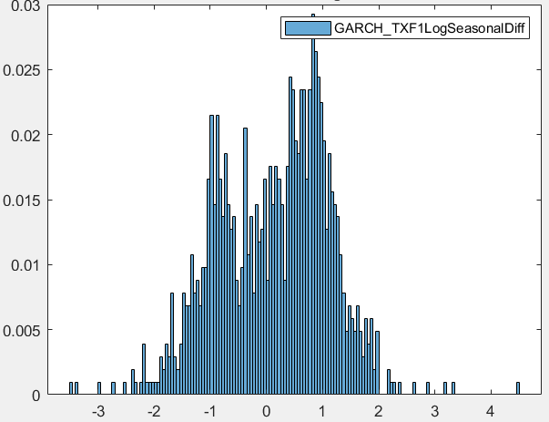
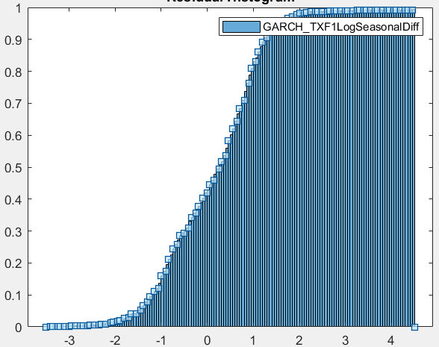
波動的機率密度函數
可求得PDF與CDF
台指到10000點以下需跌310點,約1.38個標準差
台指在10150以上需不可跌超過160點,約0.71個標準差

Slide 13
期望值
情況 | 機率 | 期望值
賺134 | 7.8% | 10.45
賠16.5 | 76% | -14.26
賺58.5 | 16.2% | 9.47
總期望值 |  | 5.66
扣除手續費 | 25元單邊,兩口剛好1點 | 4.66
扣除滑價 | 單邊1檔(0.5),兩口剛好一點 | 3
最終期望值 |  | 3
介於10000~10150,取平均值10075點時賺58.5
總期望值為3點,勒式保證金=兩者相差點數
換算月期望報酬為2%*4=8%

Slide 14
小結
本買進賣遠的策略獲利會隨波動提升
在剩餘時間方面選擇了交易天數4天而非總天數6,較短的時間會有比較低的波動率
在GARCH與ARCH也選擇波動較低的GARCH,所以已經算是保守的一個估計

Slide 15



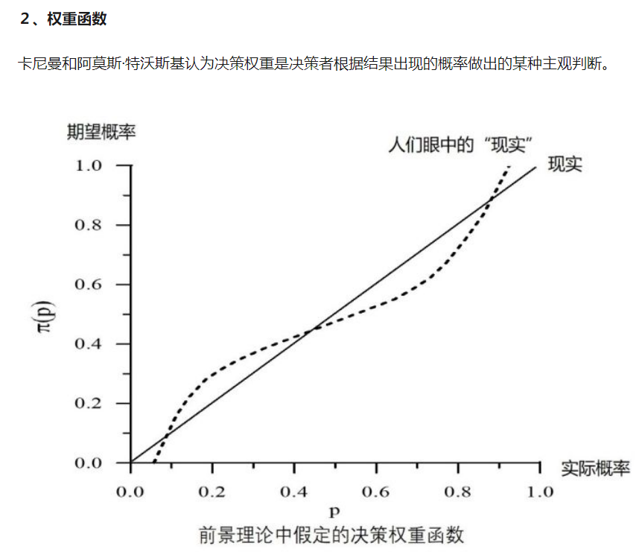
小結-賺的是誰的錢?
展望理論中的權重函數
人們對比較大客觀機率會發生的事情給予比較小主觀機率的評價
並且對比較小機率發生的事情給予比較大機率的評價
賺的是誰的錢?
猜測1:高估小機率事件或是賭博心態購買過度價外PUT的投資者
猜測2:想做賣方又怕大虧於是又去買深度價外避險的人

Slide 16
另外發現的東西
以前有看過文獻說OP會領先期貨15秒或是說主力先買OP,再買期貨拉現貨的情況,在本次用05月選call分K做VAR檢定並未發現此現象

Slide 17
補充

Slide 18
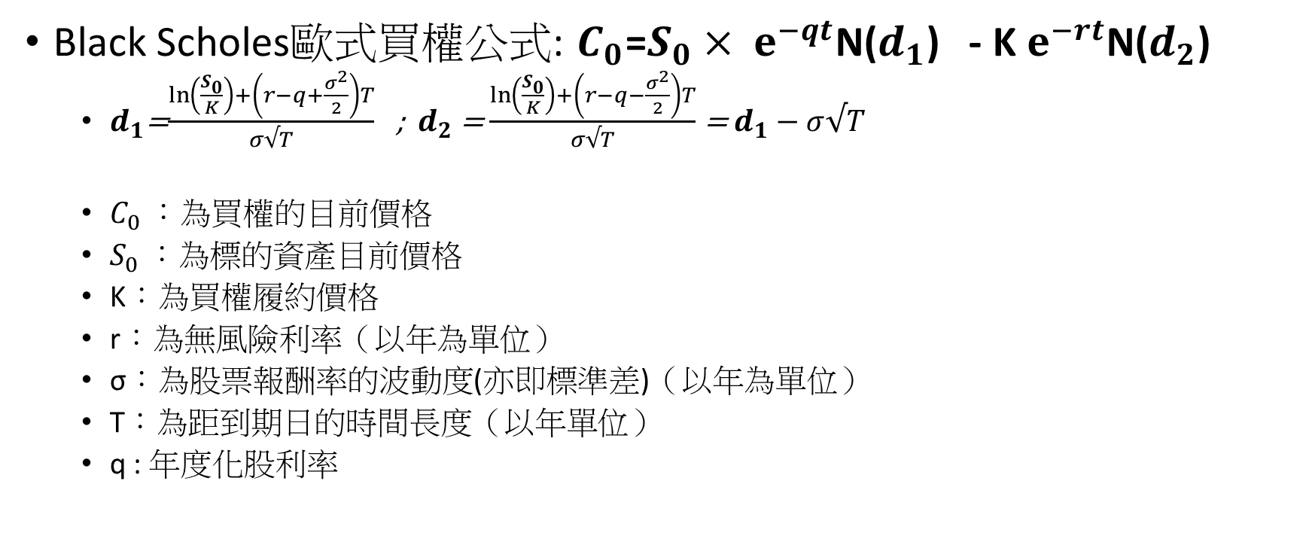
BS複習
Black Scholes歐式買權公式: $C_{0}$=$S_{0}× ⅇ^{−qt}$N($d_{1}$) - K $ⅇ^{−rt}$N($d_{2}$)
$d_{1}$=$\frac{\ln\left(\frac{S_{0}}{K}\right)+\left(r−q+\frac{σ^{2}}{2}\right)T}{σ√T}$ ; $d_{2}$ = $\frac{\ln\left(\frac{S_{0}}{K}\right)+\left(r−q−\frac{σ^{2}}{2}\right)T}{σ√T}$ = $d_{1}−σ√T$
$C_{0}$：為買權的目前價格
$S_{0}$：為標的資產目前價格
K：為買權履約價格
r：為無風險利率（以年為單位）
σ：為股票報酬率的波動度(亦即標準差)（以年為單位）
T：為距到期日的時間長度（以年單位）
q : 年度化股利率

Slide 19
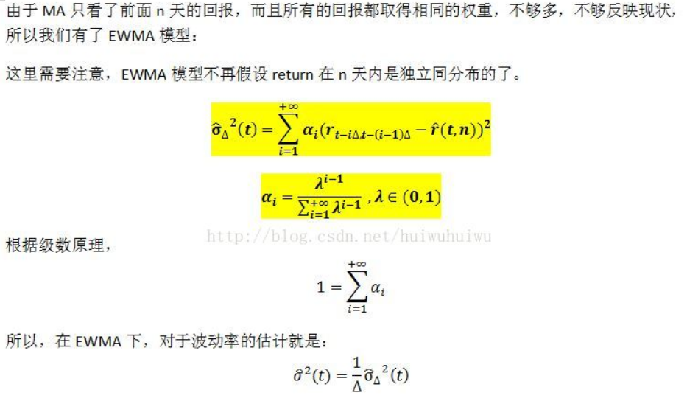
EWMA

Slide 20
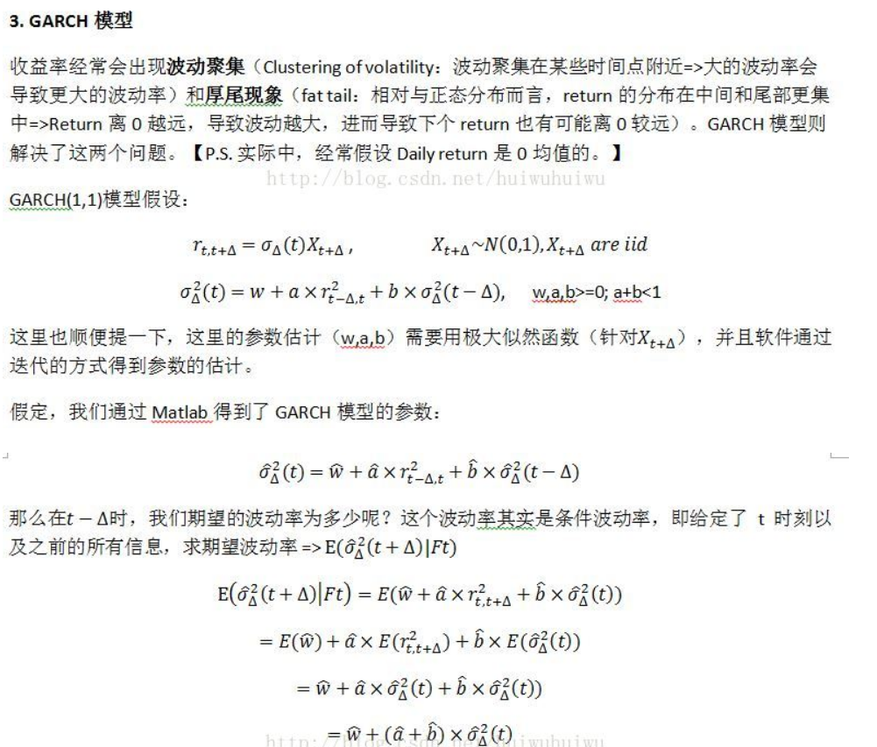
GARCH-我也看不懂

Slide 21
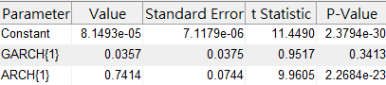
若GARCH(6天)
台指2014~2018日K
週選剩餘交易天數為6
用GARCH(1,1)求2014~2018內第每個第t天到t+6天的報酬率(間隔為6天的日頻率)的機率密度函數
波動率.0375,均價9666,一個標準差為362點

Slide 22
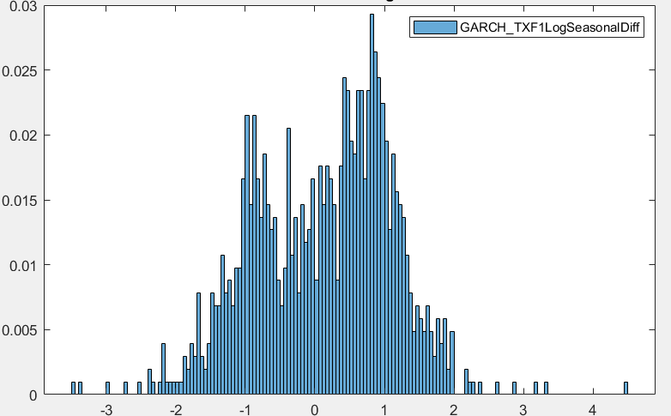
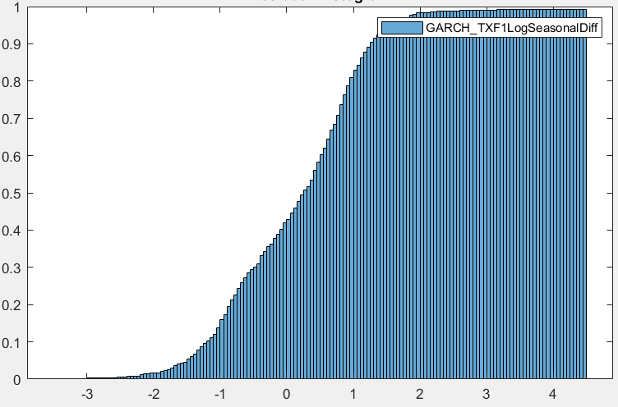
波動的機率密度函數
可求得PDF與CDF
台指到10000點以下需跌310點,約0.85個標準差
台指在10150以上需跌不超過160點,約0.44個標準差

Slide 23
沒用的東西

Slide 24
台指期4/8~5/10價格圖
5677時間點大概是一個轉折

Slide 25
10800call

Slide 26
10900call

Slide 27
11000call

Slide 28
11100call

Slide 29
價差(實際-預測)10800,10900

Slide 30
價差(實際-預測)11000,11100

Slide 31
台指期4/8~5/10價格圖
5677時間點大概是一個轉折

Slide 32
初步結論
這邊的每張圖預測值都是用台指作標的,原始VIX,落後一期,用現貨效果不太好
愈價內,實際價格愈符合預測值,不同履約價的波動率不同,是否可以跟VIX套利?
在P3比較價內的部分可以看到在時間點5677台指反轉下跌時價差明顯縮小
在比較價外的call 價差走勢不一致,

Slide 33
檢定結論
意外的沒有東西能預測台指,台指也不領先OP(在分K下,秒K不知)
OP也不領先台指(陰謀論X)
預測值領先實際格(這合理嗎?)

Slide 35
小波降躁,參數D4,level5

Slide 36
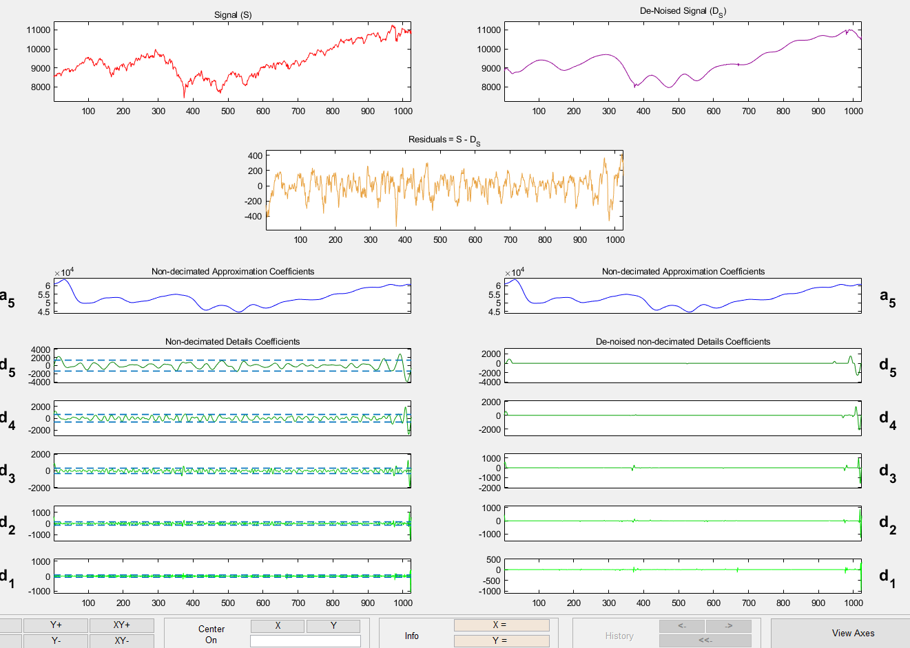
拉基傅立葉

Slide 39
日波動轉其它周期波動
前提假設:日波動為獨立同分布的隨機變量

